Slide 1



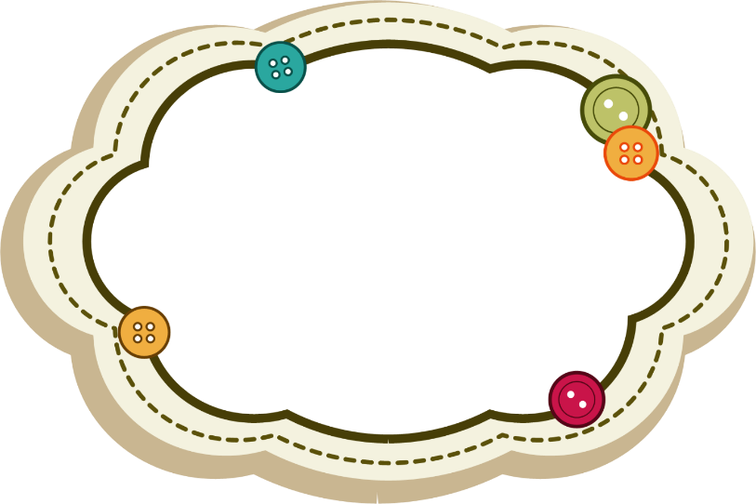
Tiếng Việt

Slide 2
Ôn chữ hoa L
Notes:
2

Slide 3



YÊU CẦN CẦN ĐẠT
Viết đúng chữ hoa L cỡ vừa và nhỏ.
Viết đúng từ và câu ứng dụng: Lam Sơn
Cao nhất là núi Lam Sơn
Có ông Lê Lợi chặn đường giặc Minh.

Slide 4
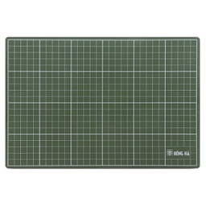
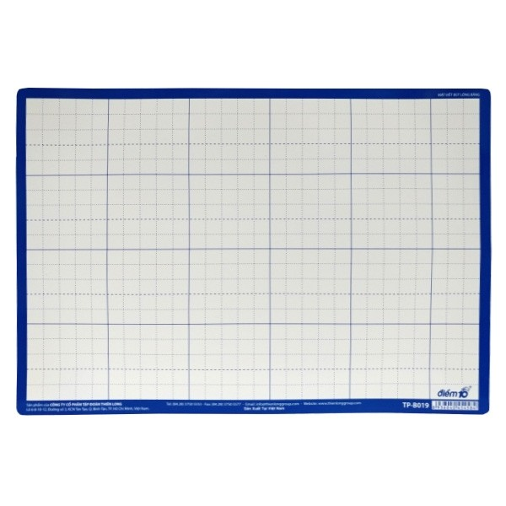

CHUẨN BỊ

Slide 5
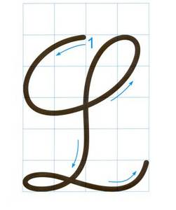

QUAN SÁT VÀ NHẬN BIẾT
Chữ hoa L cỡ vừa cao và rộng mấy ô li?
A. Cao 4 ô li và rộng 4 ô li
B. Cao 5 ô li và rộng 4 ô li
C. Cao 5 ô li và rộng 5 ô li

Slide 6
QUAN SÁT VÀ NHẬN BIẾT
Chữ hoa L gồm có mấy nét?
A. 1 nét
B. 2 nét
C. 3 nét

Slide 7
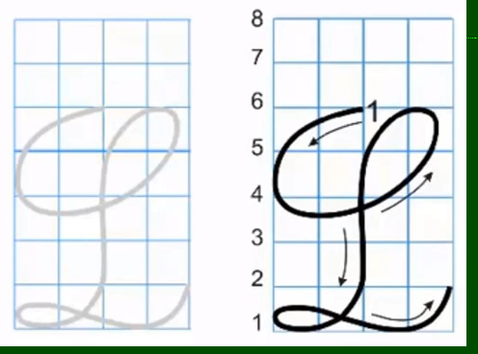

Slide 8

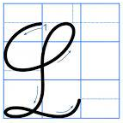
Chữ L hoa cỡ nhỏ cao mấy ô ly, rộng mấy ô li?
Chữ L hoa cỡ nhỏ cao 2,5 ô li, rộng 2 ô li.

Slide 9

HƯỚNG DẪN VIẾT TỪ ỨNG DỤNG
Lam Sơn
Từ ứng dụng có chữ nào được viết hoa?

Slide 10
HƯỚNG DẪN VIẾT CÂU ỨNG DỤNG
Cao nhất là núi Lam Sơn.
Có ông Lê Lợi chặn đường giặc Minh
Câu ứng dụng có chữ nào được viết hoa?
Câu ứng dụng có ý nghĩa gì?
Ca ngợi công lao của Lê Lợi đã đánh đuổi giặc Minh, lập ra nhà Lê.

Slide 11

LƯU Ý TƯ THẾ NGỒI KHI VIẾT BÀI
- Lưng thẳng, không tì ngực vào bàn.
- Đầu hơi cúi. Mắt cách vở khoảng 25cm.
- Tay trái tì nhẹ lên mép vở để giữ.
- Hai chân để song song, thoải mái.

Slide 12
YÊU CẦN CẦN ĐẠT
Viết đúng chữ hoa L cỡ vừa và nhỏ.
Viết đúng từ và câu ứng dụng: Lam Sơn
Cao nhất là núi Lam Sơn
Có ông Lê Lợi chặn đường giặc Minh.

Slide 13
Hẹn gặp lại các con!

